Slide 1

^{PREZENTACJA DLA KLASY 3 SP}
^{DO LEKCJI 45}
JEZUS NAM BŁOGOSŁAWI

Slide 2
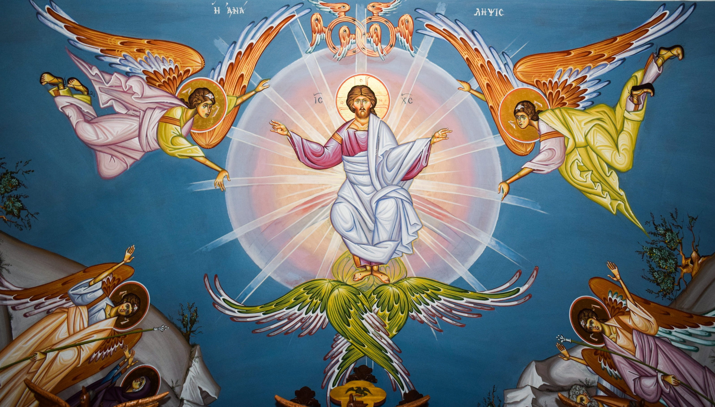

JEZUS NAM BŁOGOSŁAWI

Slide 3
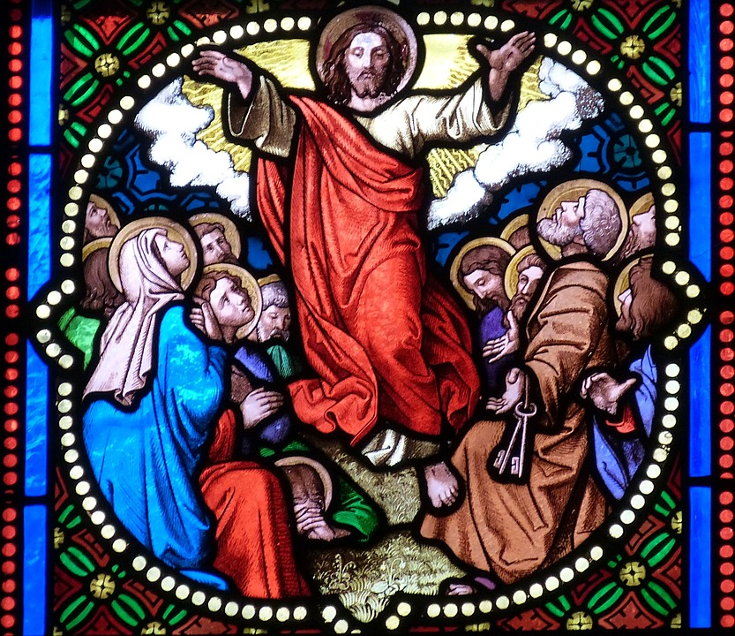
Przed wniebowstąpieniem Jezus błogosławił swoich uczniów.
Każda Msza Święta kończy się także błogosławieństwem
i rozesłaniem.
1

Slide 4
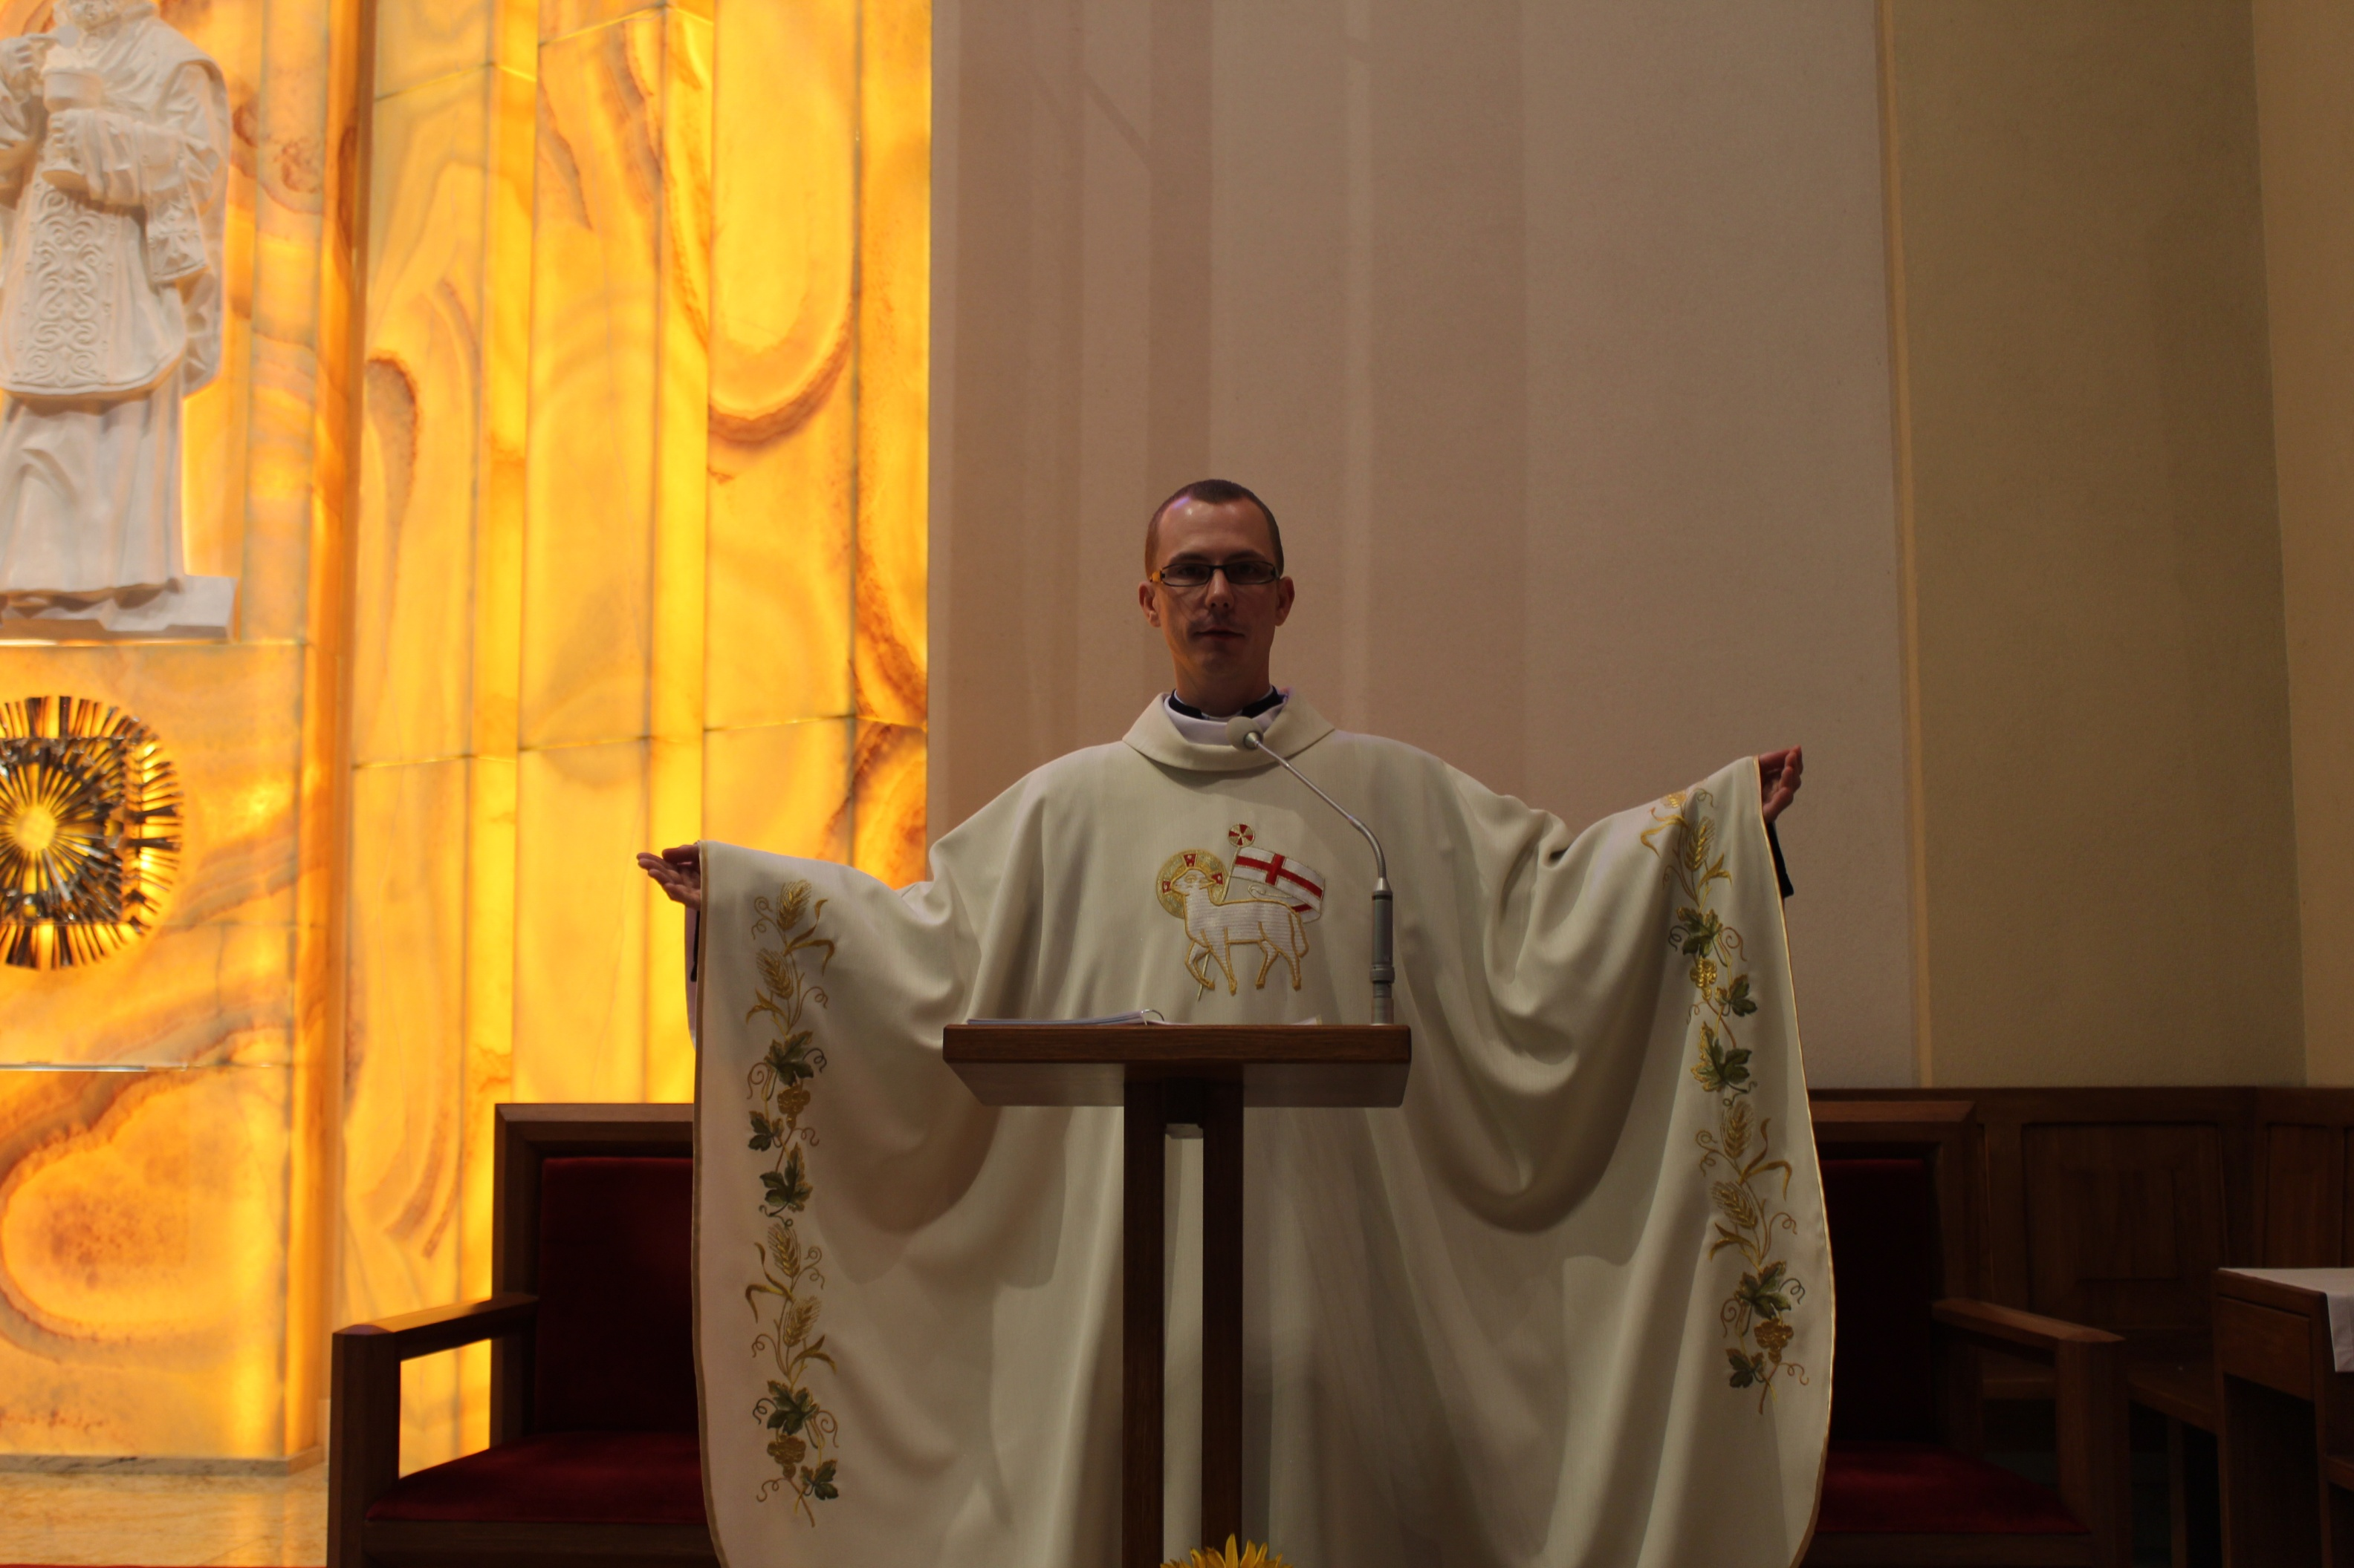
Z rozłożonymi rękoma kapłan wypowiada słowa:
Pan z wami.
Na co my odpowiadamy:
I z duchem Twoim.
2

Slide 5
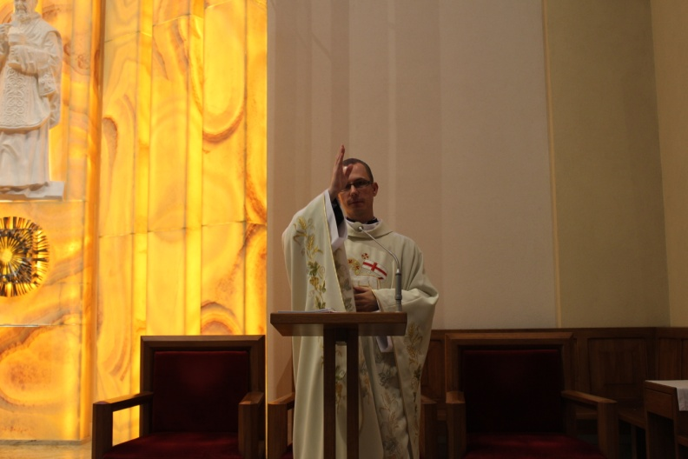
Kreśląc znak krzyża, kapłan, wypowiada słowa:
Niech was błogosławi Bóg wszechmogący, Ojciec i Syn, i Duch Święty.
3

Slide 6
Z rozłożonymi rękoma kapłan wypowiada słowa:
Idźcie w pokoju Chrystusa.
Na co my odpowiadamy:
Bogu niech będą dzięki.
4

Slide 7
^{BIBLIOGRAFIA}
Przyjmujemy Pana Jezusa. Podręcznik dla klasy trzeciej szkoły podstawowej, red. ks. prof. J. Szpet, D. Jackowiak. Wydawnictwo Święty Wojciech, Poznań 2013, s. 124-125.
Przyjmujemy Pana Jezusa. Poradnik metodyczny. Trzecia klasa szkoły podstawowej, red. ks. prof. J. Szpet, D. Jackowiak. Wydawnictwo Święty Wojciech, Poznań 2013, s. 217-219.
^{FOTOGRAFIE}
^{pixabay.com, K. Tomiak}
5

